Slide 1
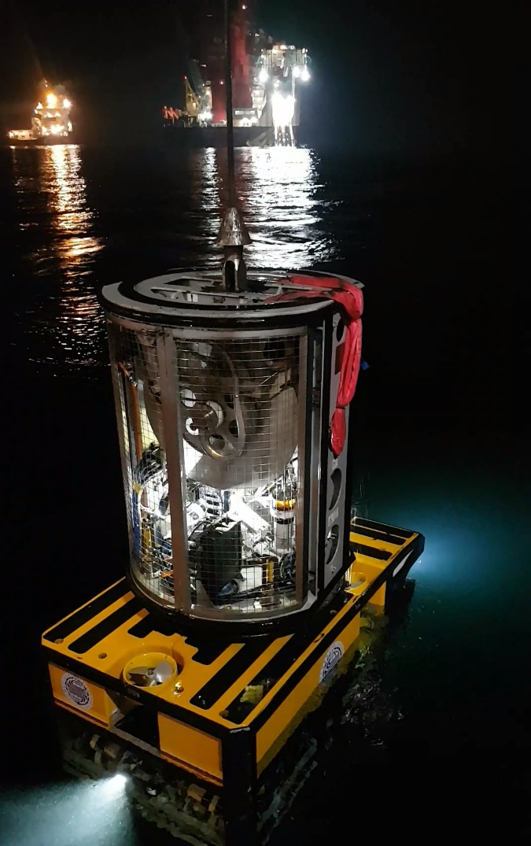
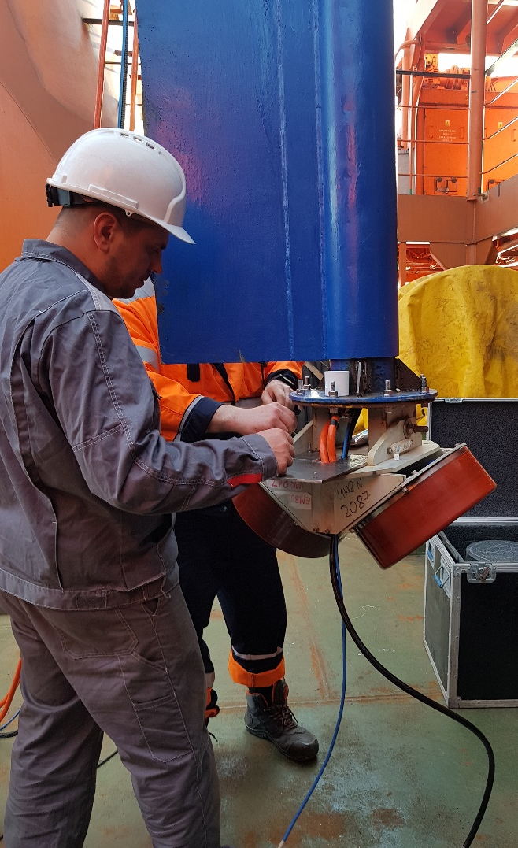
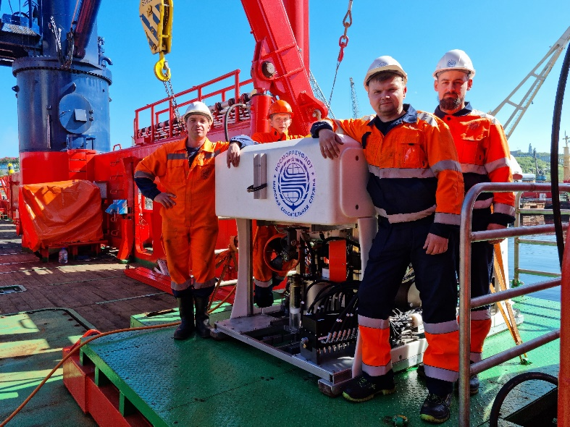
Управление
робототехники , инструментального и экологического мониторинга
ФГБУ «Морспасслужба»

Slide 2
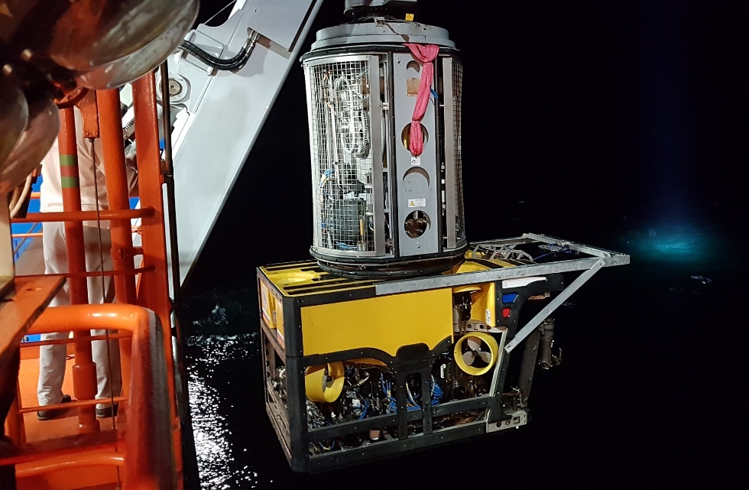
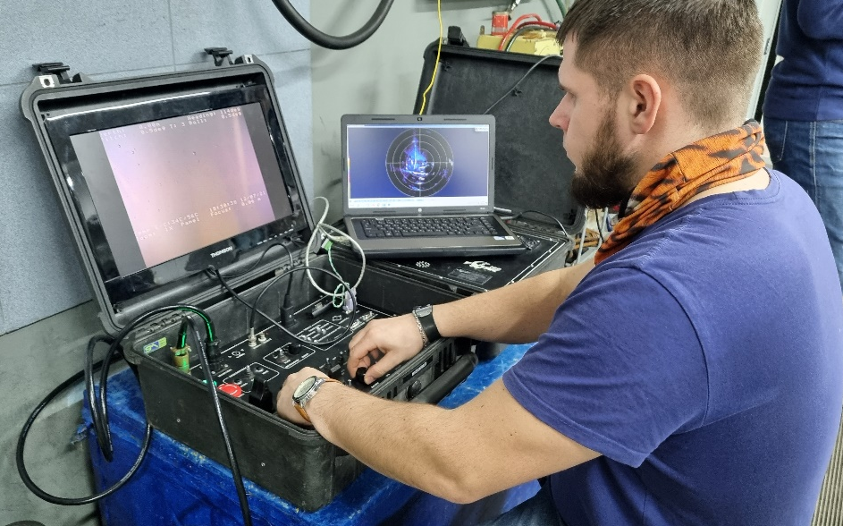
Основные направления деятельности
1. Выполнение подводно-технических работ с применением телеуправляемых необи-таемых подводных аппаратов (ТНПА)
2. Изыскательские работы, включая промеры глубин, съемку рельефа дна, поиск подводных объектов с применением гидролокационных и геофизических методов, экологический мониторинг.
3. Организация и ведение проектов по управлению ледовой обстановкой при проведении разведочного бурения, включая спутниковый мониторинг опасных ледовых объектов и разведку с воздуха с применением БПЛА
4. Организация обслуживания и ремонта ТНПА, БПЛА и гидрографического оборудования. Подготовка и проведение закупок необходимого оборудования и запасных частей.
5. Проведение обучения сотрудников филиалов МСС по специальности пилотов-техников ТНПА, пилотов БПЛА. Повышение квалификации инженеров-гидрографов и подготовленных пилотов.

Slide 3
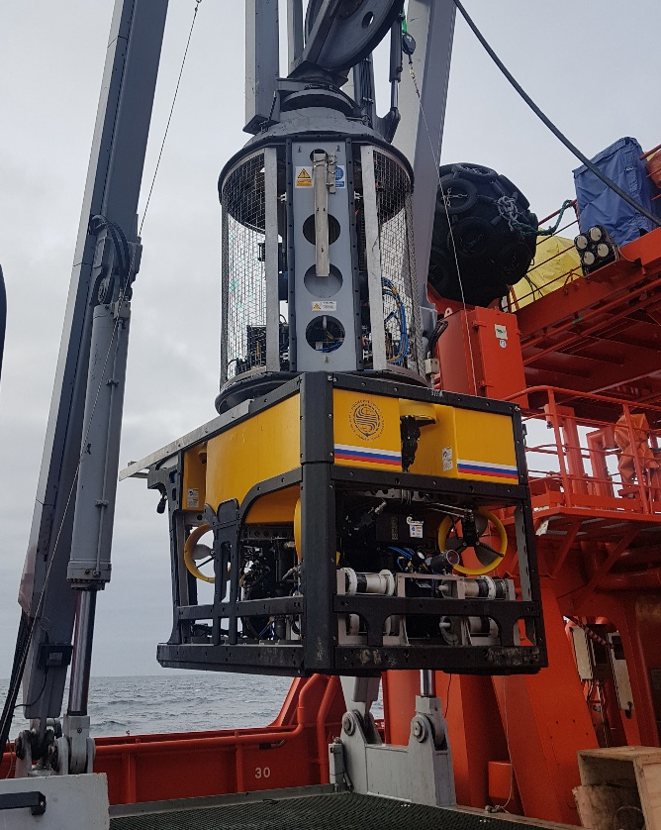
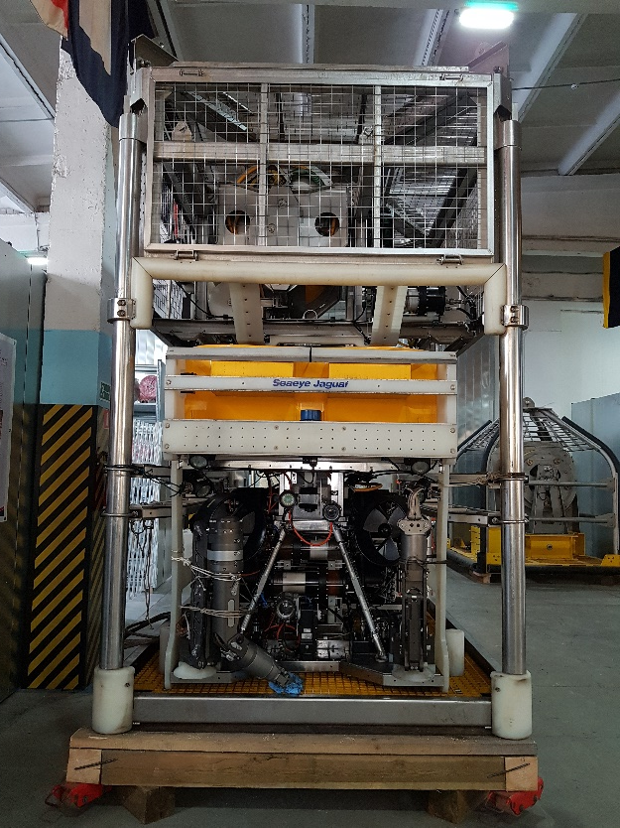
Выполнение подводно-технических работ с применением ТНПА.
По состоянию на 1 декабря 2021 на оснащении ФГБУ «Морспасслужба» 14 ТНПА от осмотрового до рабочего классов, из них:
Аппараты тяжелого рабочего класса (class III B IMCA) – 3 аппарата. Каждый аппарат оснащен двумя манипуляторами 7 и 5 степеней свободы, для выполнения операций. А так же отдельным оптическим каналом передачи данных, для подключения видеокамер высокого разрешения, многолучевого эхолота и другого исследовательского оборудования.
ТНПА QUASAR MK II
Вес - 3500 кг.
Мощность – 150 л.с.
Глубина погружения
до 3000 м.
ТНПА QUANTUM XP
Вес - 3500 кг.
Мощность – 250 л.с.
Глубина погружения
до 3000 м.
ТНПА JAGUAR 1604
Вес - 2000 кг.
Мощность – 95 кВт
Глубина погружения
до 3000 м.

Slide 4
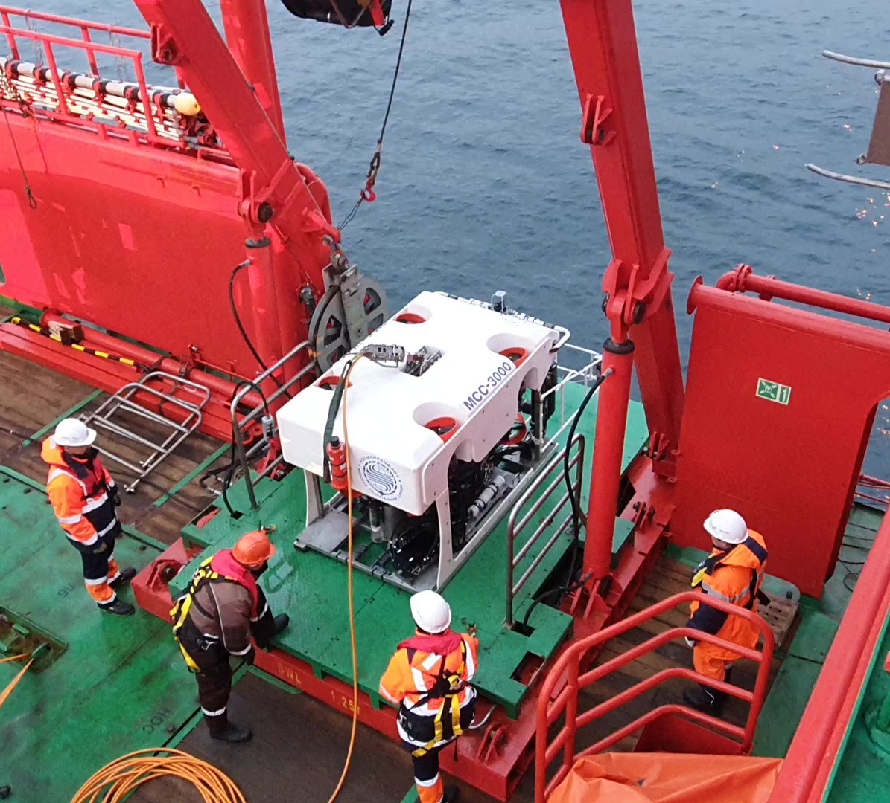
Аппараты легкого рабочего класса (class III A IMCA) – 4 аппарата.
ТНПА этого класса способны нести дополнительное оборудование и выполнять основные виды подводно-технических и инспекционных работ.
ТНПА МСС 3000K
Вес - 1200 кг.
Мощность – 35 кВт
Глубина погружения до 3000 м.
Аппараты оснащены манипуляторами с 7 степенями свободы, манипулятором типа «схват», 4-мя камерами высокого разрешения.
ТНПА способны нести дополнительное оборудование и выполнять основные виды подводно-технических и все виды инспекционных работ.

Slide 5
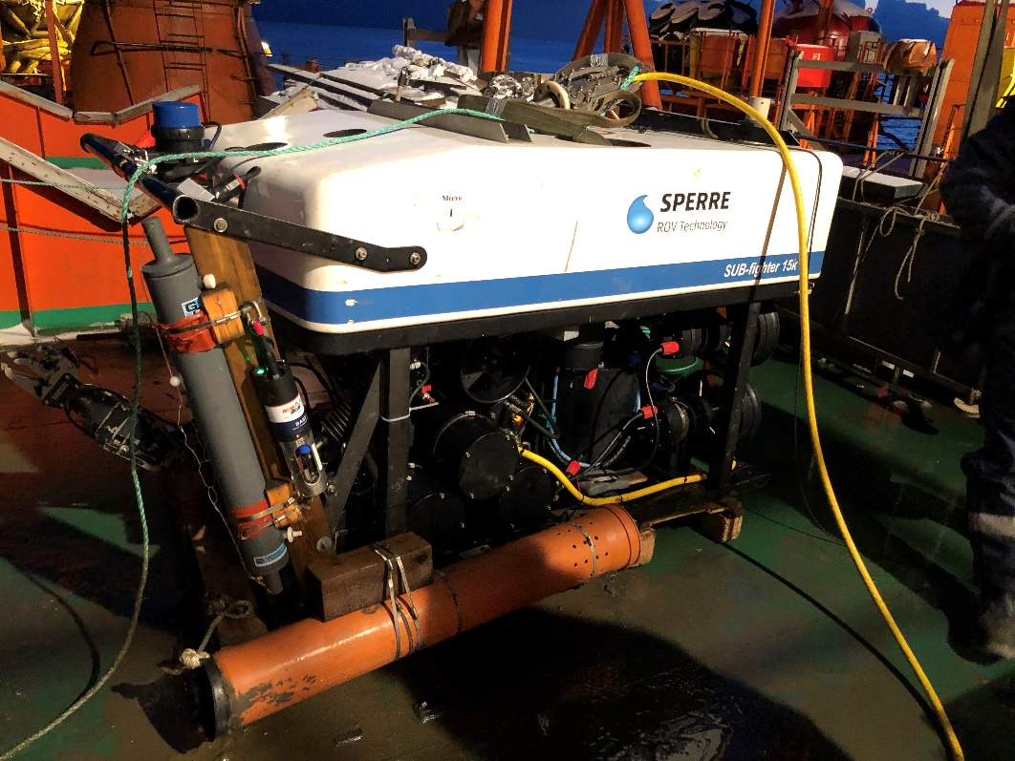
Аппараты тяжелого инспекционного класса (class II A IMCA) – 2 аппарата.
ТНПА этого класса способны нести оборудование для инспекционных работ и выполнять несложные виды подводно-технических
ТНПА SF 30K
Вес - 900 кг.
Мощность – 30 кВт
Глубина погружения до 1000 м.
ТНПА SF 15K
Вес - 600 кг.
Мощность – 15 кВт
Глубина погружения до 1000 м.

Slide 6
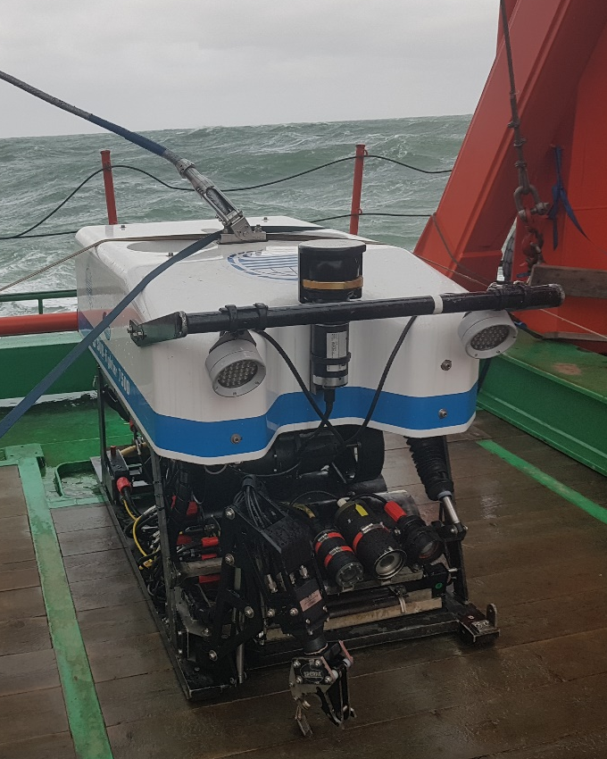
Аппараты легкого инспекционного класса (class II A IMCA) – 3 аппарата.
ТНПА этого класса способны нести дополнительное оборудование для инспекционных и осмотровых работ. Манипуляторы аппаратов используются для вспомогательных целей и активации устройств пробоотбора. НА оснащении ФГБУ «Морспасслужба» 2 аппарата SUBFIGHTER 7500 и один аппарат «Falcon DR»
ТНПА SF 7500
Вес - 350 кг.
Мощность – 15 кВт
Глубина погружения до 1000 м.
ТНПА FalconDR
Вес - 120 кг.
Мощность – 5 кВт
Глубина погружения до 1000 м.

Slide 7
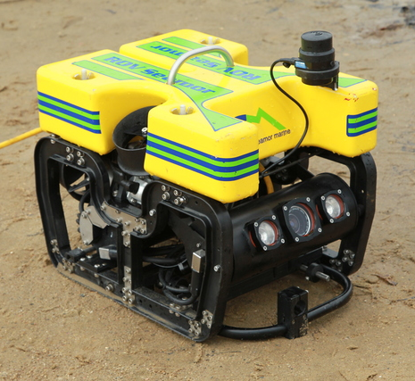
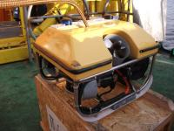
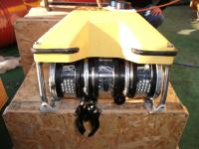
Аппараты осмотрового класса (class I IMCA) – 2 аппарата.
ТНПА этого класса представляют собой малые аппараты оснащенные видеокамерой, светильниками, гидролокатором кругового обзора и навигацией USBL для осмотровых работ на глубинах до 300 метров.
У сотрудников Морспасслужбы есть опыт использования таких ТНПА для осмотра гидротехнических сооружений, при выполнении обследований буровых платформ, поддержки водолазов, осмотра затонувших судов, обучения пилотов ТНПА.
ТНПА SEAMOR 300T
Вес - 20 кг.
Мощность – 1,5 кВт
Глубина погружения до 300 м.
ТНПА НЕРЕЙ
Вес - 22 кг.
Мощность – 3,0 кВт
Глубина погружения до 300 м.

Slide 8
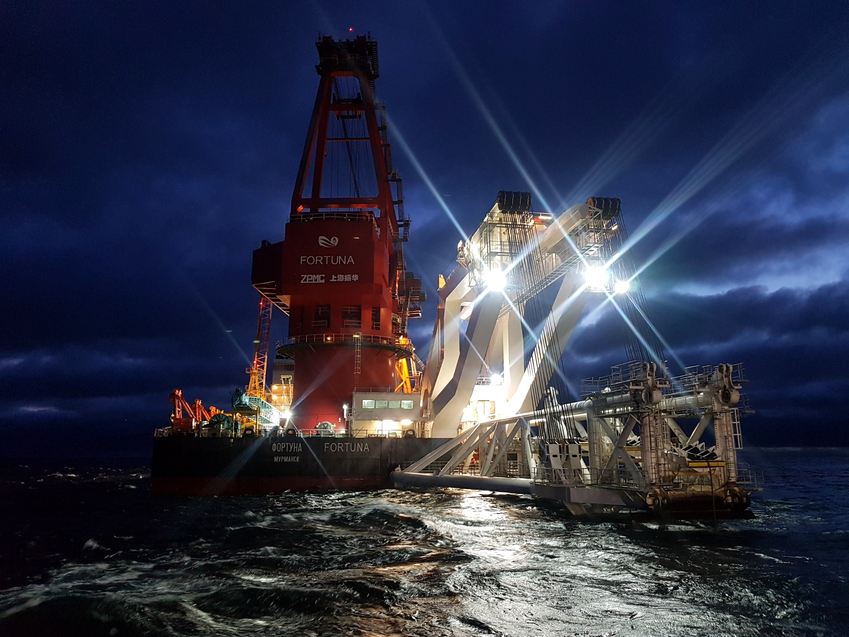
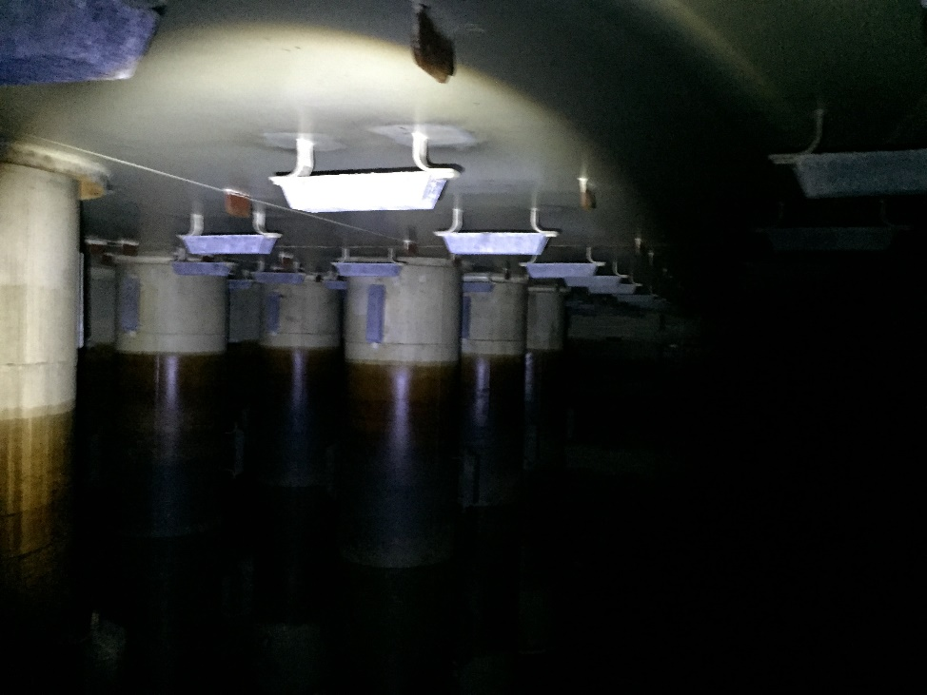
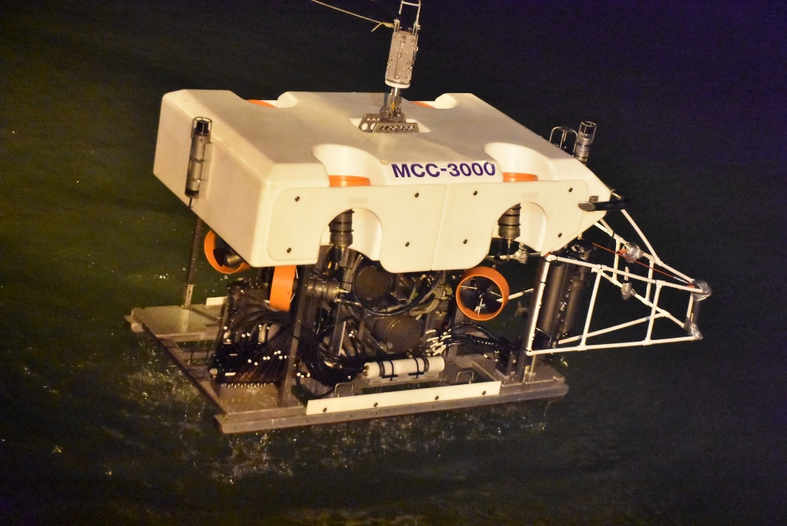
Основные работы, выполненные с применением ТНПА в 2020-2021г.
Подводно- технические работы при строительстве и запуске трубопроводов Северный поток – 1, Северный поток – 2, Турецкий поток.
Обследование подводного основания МЛСП Приразломная.
Обследование ликвидированных и законсервированных скважин в Баренцевом, Карском и Охотском морях. Всего обследовано 67 скважин

Slide 9
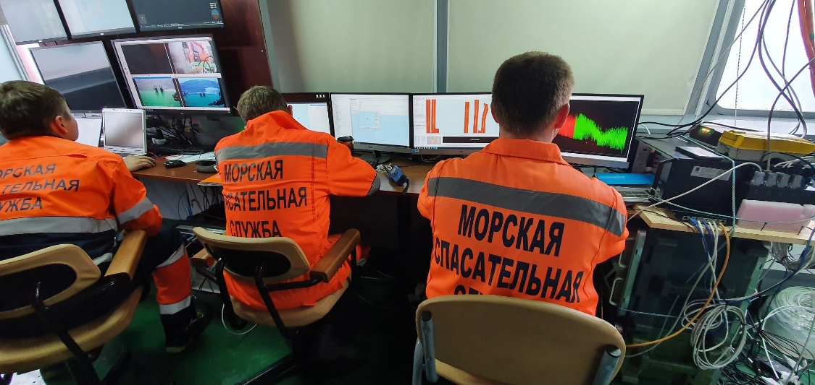
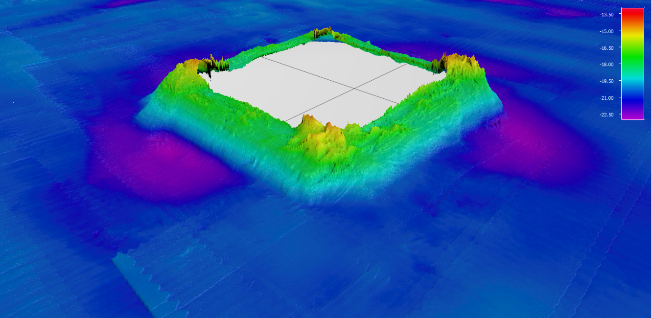
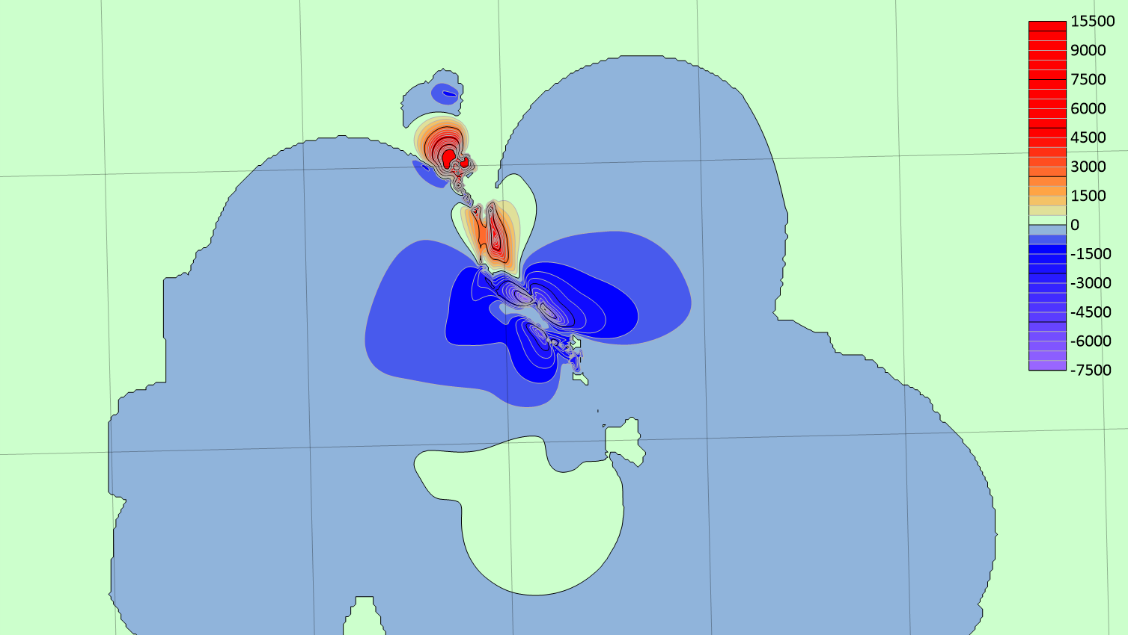
Виды изыскательских работ проведенных в 2021году.
Сопровождение подводно-технических работ, позиционирование ТНПА и подводных объектов
Съемка рельефа дна и построение 3-х мерной модели рельефа с применением многолучевого эхолота
Промеры глубин однолучевым эхолотом, гидроакустическая съемка и магнитометрическая съемка. Поиск подводных объектов

Slide 10
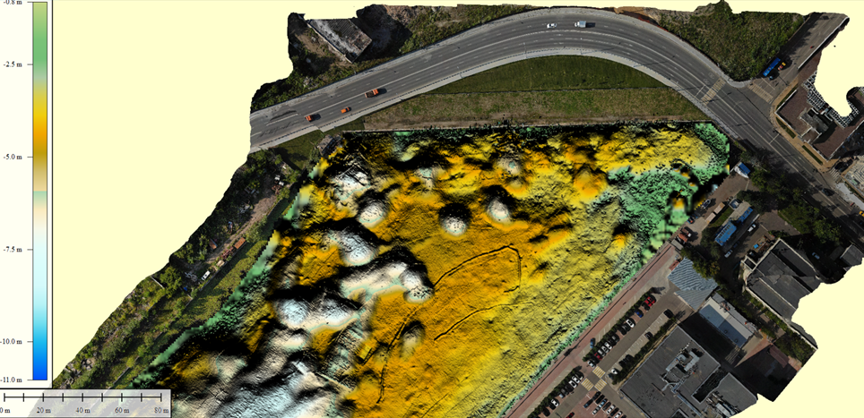
Перспективным видом выполняемых работ является совмещение площадного обследования рельефа дна с помощью многолучевого эхолота и аэрофотосъёмки береговой черты. Подобная работа была проведена в затоне Новинки (город Москва), выполненные. Полученные данные позволили построить совмещенную цифровую модель рельефа дна и береговых объектов, что повышает наглядность и качество отчетных материалов.

Slide 11
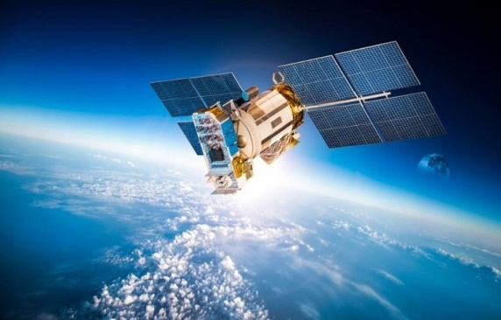
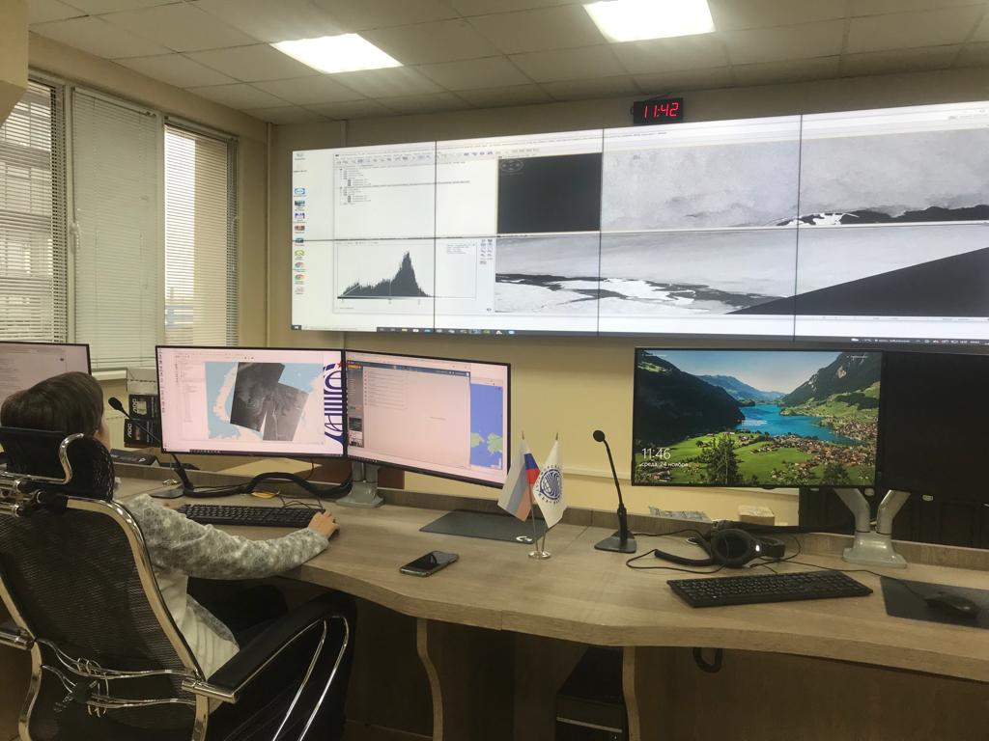
Организация и ведение проектов по управлению ледовой обстановкой при проведении разведочного бурения.
Управление ледовой обстановкой включает спутниковый мониторинг опасных ледовых объектов, их обнаружение с применением БПЛА, наблюдение, установку специальных буев, обработку и анализ полученной информации, прогнозирование опасных ситуаций.
За 2020-2021 г. подготовлен персонал и материальная база. В здании ФГБУ «Морспасслужба» создан береговой операционный центр управления ледовой обстановкой оснащеный современной вычислительной техникой, линиями связи и средствами отображения текущей информации.

Slide 12
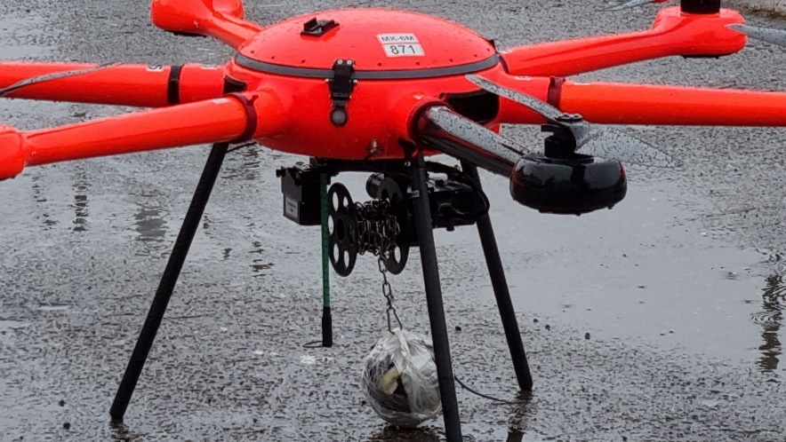
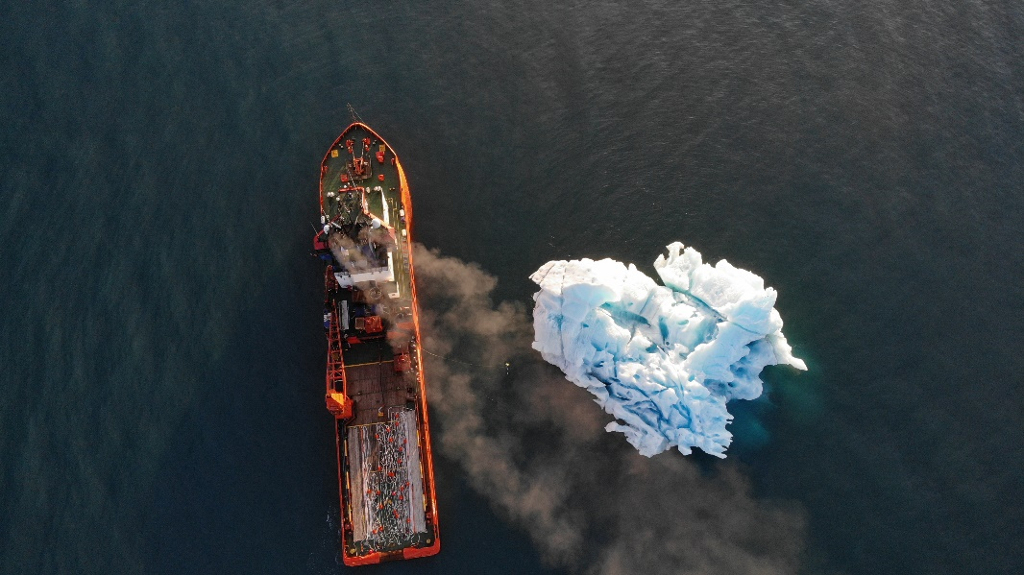
По заказу ФГБУ «Морспасслужба» разработаны несколько моделей беспилотных летательных аппаратов, адаптированных к работе в условиях крайнего Севера и отвечающих по влагозащите стандарту IP 68. Съёмка в инфракрасном режиме позволяет получить информацию о состоянии окружающей среды вокруг буровых установок и задействованных судов, что повышает объём оказываемых услуг.
БПЛА МК-6 с устройством для установки ледовых трекеров
БПЛА RAL HIDRA 6 оснащен видеокамерой и тепловизором.
Комплекс «Полярная сова»
Радиус полета до 80 км.

Slide 13
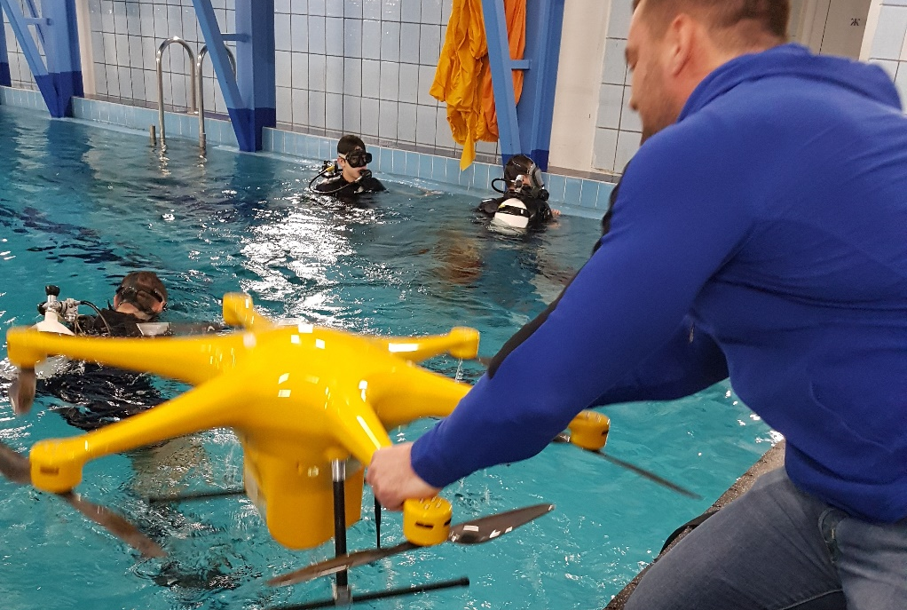
Проведение обучения сотрудников филиалов МСС по специальности пилотов-техников ТНПА, пилотов БПЛА. Повышение квалификации инженеров-гидрографов и подготовленных пилотов.
За период с 2019 по 31.12. 2021 г. подготовлено:
Пилотов –техников ТНПА – 35 человек
Пилотов БПЛА -20 человек

Slide 14
Экономический эффект работы управления в 2019-221 годах.

Slide 15
Спасибо за внимание

